Slide 1
ENFERMEDADES DE TRANSMISIÓN SEXUAL
NOMBRE DE LA ENFERMEDAD
Sida.
El sida es una enfermedad de transmisión sexual que afecta el sistema inmunológico
CARACTERÍSTICAS DE LA ENFERMEDAD
NOXA CARACTERÍSTICAS DE LA NOXA
Es causada por el virus de inmunodeficiencia humana (VIH). El virus ataca y debilita al sistema inmunitario inhabilitando las células CD4.
Fiebre.
Escalofríos.
Dolores musculares.
Dolor de garganta.
Fatiga.
Sudores nocturnos, etc
SINTOMAS DE LA ENFERMEDAD

Slide 2
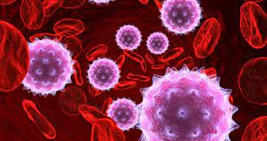
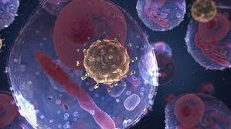
MÉTODOS DE PREVENCIÓN DE LA ENFERMEDAD
Se puede usar la abstinencia, no compartir agujas ni que la sangre entre en contacto, y usar condones de la manera correcta, circuncisión.
MÉTODOS DE TRATAMIENTO Y/O CURA DE LA ENFERMEDAD
El tratamiento del VIH implica tomar medicamentos Los medicamentos para el VIH se llaman terapia antirretroviral (TAR)
QUE PASA SI NO RECIBO TRATAMIENTO
Si no se trata el virus, puede causar SIDA. La persona queda en riesgo de contraer infecciones y cánceres que pueden ser mortales

Slide 3
MÉTODOS ANTICONCEPTIVOS
NOMBRE DEL MÉTODO ANTICONCEPTIVO
Preservativo.
CARACTERÍSTICAS DEL MÉTODO ANTICONCEPTIVO
El condón masculino es una cubierta delgada que encaja sobre el pene erecto de un hombre.
ADQUISICIÓN Y MODO DE USO DEL MÉTODO ANTICONCEPTIVO
Puedes conseguir condones en farmacias, en centros de salud comunitarios, consultorios médicos, supermercados.
Desenrolle el condón hasta la base del pene.
Al terminar las relaciones sexuales, sostenga el condón desde su base. Luego, retírelo mientras sostiene el condón en el lugar.
Retire el condón cuidadosamente y tírelo a la basura.

Slide 4
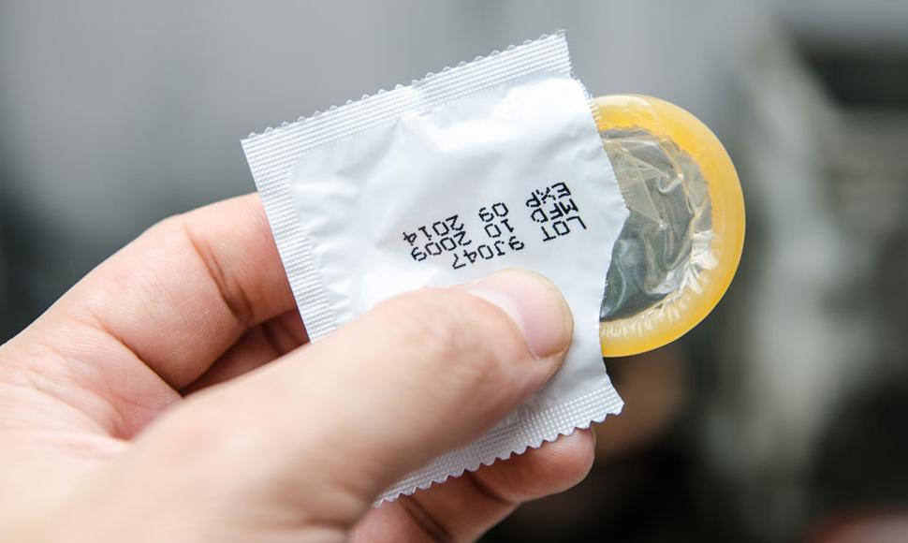
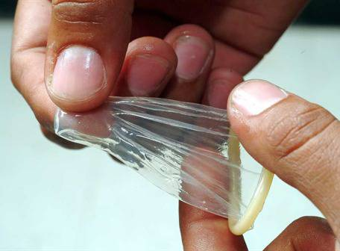
Son la protección más eficaz que existe contra las STI.
No afectan la fertilidad futura de una mujer ni la de un hombre.
Solo se usan en el momento de la relación sexual.
Son más baratos que los métodos anticonceptivos hormonales.
Se consiguen fácilmente sin receta.
VENTAJAS DEL MÉTODO ANTICONCEPTIVO
Los condones pueden disminuir la sensación sexual.
Algunas personas son alérgicas al látex (hule). Estas parejas deberían usar condones hechos de poliuretano (plástico).
Los condones pueden romperse o tener derrames.
Las tasas de fallo de los métodos de barrera son más altas que las de otros métodos anticonceptivos.
DESVENTAJAS DEL MÉTODO ANTICONCEPTIVO

